Slide 1
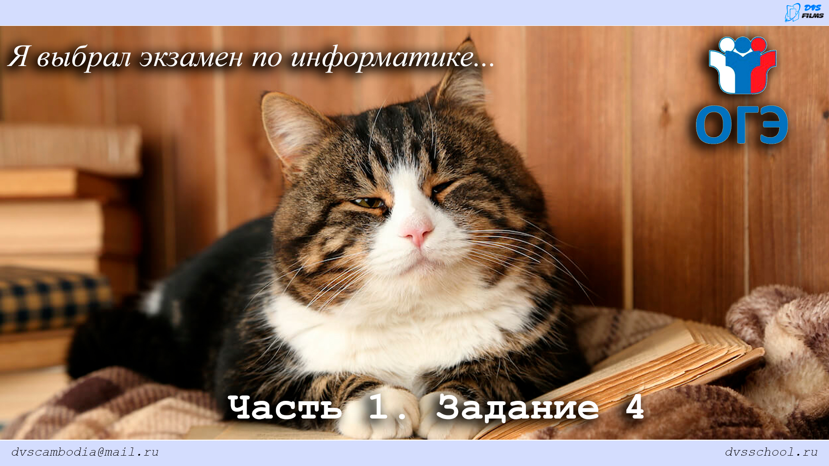

Slide 2
Задание 4
Необходимые умения: анализировать простейшие модели объектов. Рекомендуется такжеуметь пользоваться такими объектами как графы, их составляющие и виды, а также владеть методом перебора вариантов с помощью дерева.
Особенности задания: в этих заданиях дается граф или таблица, по которым необходимо определить длину кратчайшего пути. Задание может иметь дополнительное условие:
обязательно нужно пройти через определённый пункт.

Slide 3
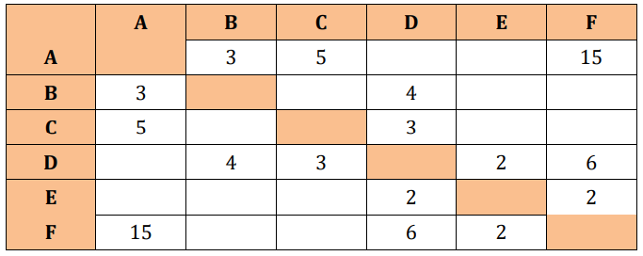
Пример задания 4:
Между населёнными пунктами A, B, C, D, E, F построены дороги, протяжённость которых (в километрах) приведена в таблице. Определите длину кратчайшего пути между пунктами A и F. Передвигаться можно только по дорогам, указанным в таблице.

Slide 4
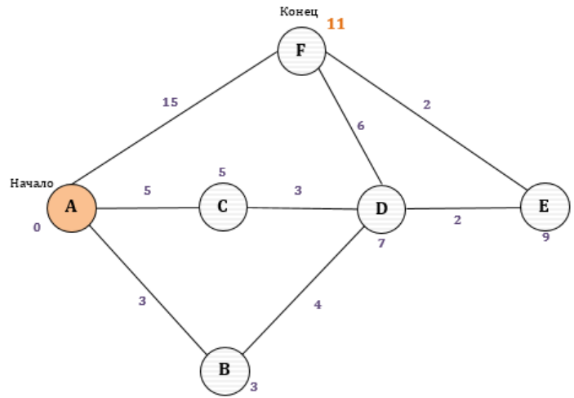
Решение:
Начнём с построения графа и меток.
Дальше рассуждаем по алгоритму:
1. У пункта А ставим значение 0 всегда.
2. Куда из пункта А можно попасть?
В пункт B = 3, C = 5, F = 15.
3. Куда можно попасть из пункта B?
В D = 3 + 4 = 7.
4. Куда попадет из C?
Снова в D = 5 + 3 = 8, но D = 7,
посчитанное на предыдущем шаге меньше,
значит ничего не заменяем.
5. Рассмотрим пункт D.
Из него можно пойти в E = 7 + 2 = 9 и F = 7 + 6 = 13.
6. И последний пункт Е. Из него можно прийти только в F = 9 + 2 = 11, что меньше, чем 13, значит заменяем.
Ответ: 11

Slide 5

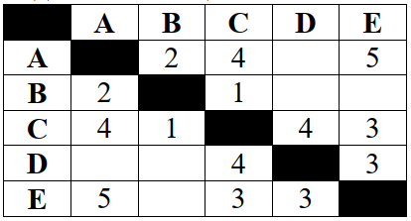
1. Между населёнными пунктами A, B, C, D, E построены дороги, протяжённость которых (в километрах) приведена в таблице.
Определите длину кратчайшего пути между пунктами A и D. Передвигаться можно только по дорогам, протяжённость которых указана в таблице. Каждый пункт можно посетить только один раз.

Slide 6
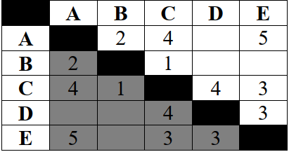






Решение:
1. Построим из таблицы граф (схему) путей. Смотрим только на одну «половину» таблицы и рассуждаем построчно:
B
$$2$$
$$1$$
A
$$4$$
C
$$4$$
D
$$3$$
$$5$$
E
2. Смотрим на получившийся граф и определяем, какие дороги ведут из пункта А в пункт D. Посчитаем длину каждого пути:
1) A-B-C-D = 2+1+4 = 7 км. 2) A-B-C-E-D = 2+1+3+3 = 9 км. 3) A-C-D = 4+4 = 8 км. | 4) A-C-E-D = 4+3+3 = 10 км. 5) A-E-D = 5+3 = 8 км.
Ответ: 7

Slide 7
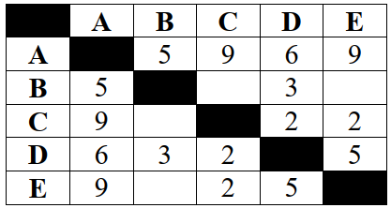
2. Между населёнными пунктами A, B, C, D, E построены дороги, протяжённость которых (в километрах) приведена в таблице.
Определите длину кратчайшего пути между пунктами A и E, проходящего через пункт D. Передвигаться можно только по дорогам, указанным в таблице. Каждый пункт можно посетить только один раз.

Slide 8








Решение:
1. Построим из таблицы граф (схему) путей. Смотрим только на одну «половину» таблицы и рассуждаем построчно:
B
$$3$$
$$5$$
D
$$6$$
A
$$9$$
C
$$2$$
$$9$$
$$2$$
$$5$$
E
2. Смотрим на получившийся граф и определяем, какие дороги ведут из пункта А в пункт D. Посчитаем длину каждого пути:
1) A-D-E = 6+5 = 11 км. 2) A-D-C-E = 6+2+2 = 10 км. 3) A-B-D-E = 5+3+5 = 13 км.
Ответ: 11

Slide 9
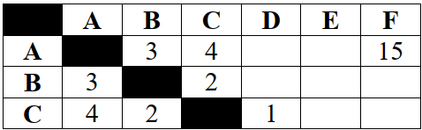
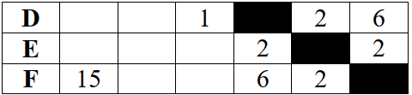
2. Между населёнными пунктами A, B, C, D, E построены дороги, протяжённость которых (в километрах) приведена в таблице.
Определите длину кратчайшего пути между пунктами A и F, не проходящего через пункт B. Передвигаться можно только по дорогам, указанным в таблице. Каждый пункт можно посетить только один раз.

Slide 10







Решение:
1. Построим из таблицы граф (схему) путей. Смотрим только на одну «половину» таблицы и рассуждаем построчно:
B
$$3$$
$$2$$
A
$$4$$
C
$$1$$
D
$$6$$
$$2$$
$$15$$
F
E
$$2$$
1) А-F = 15 км.
2) A-C-D-F = 4+1+6 = 11 км.
3) A-C-D-E-F = 4+1+2+2 = 9 км.
Ответ: 9

Slide 11
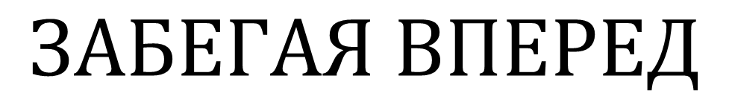
$$ЗАБЕГАЯ ВПЕРЕД$$

Slide 12
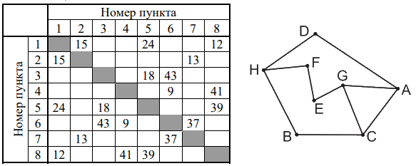
1. На рисунке схема дорог N-ского района изображена в виде графа, в таблице содержатся сведения о протяжённости каждой из этих дорог (в километрах).
Так как таблицу и схему рисовали независимо друг от друга, нумерация населённых пунктов в таблице никак не связана с буквенными обозначениями на графе. Определите, какова сумма протяжённостей дорог из пункта G в пункт E и из пункта F в пункт H.
В ответе запишите целое число.

Slide 13
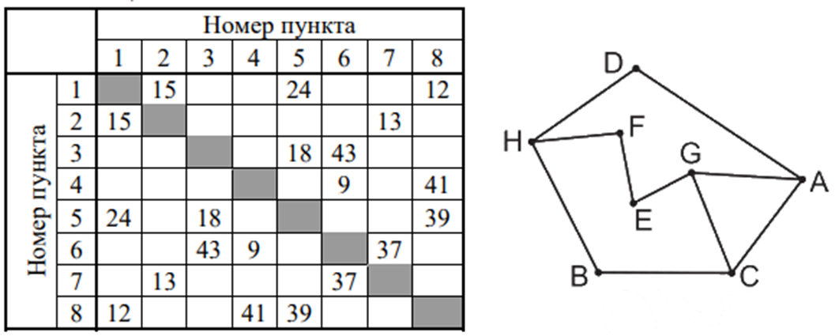



















$$G$$
$$E$$
$$H$$
$$F$$
$$2$$
$$G$$
$$2$$
$$E$$
$$2$$
$$3$$
$$3$$
$$2$$
$$H$$
$$F$$
$$2$$
$$2$$
$$3$$
$$3$$
$$HF+EG=37+15=52$$

Slide 15
Источники информации
Открытый банк заданий ОГЭ : Информатика // ФИПИ
Генератор вариантов ОГЭ // К. Поляков
3) Конструктор варианта по типам и по темам // СДАМ ГИА
4) Каталог заданий по ОГЭ – Информатика // Школково

